Slide 1

طرق الوقاية
إعداد الطالبات : ساره الظلمي – غالية بادعام – نحا السبيعي
– أروى عبده – ريم الجبيلي
أستاذة المقرر: نهلة العساف

Slide 2
التنمية
الوقاية
العلاج
الأهداف الرئيسية للجهود المبذولة في رعاية الإنسان المتخلف والغير متخلف.

Slide 3
.
التنمية
كل الجهود المبذولة في تربية الإنسان وتنمية قدراته واستعداداته وإشباع ميوله وحاجاته لتحقيق ذاته واثبات وجوده بأقصى قدر ممكن.
الوقاية
كل الجهود المبذولة في حماية الإنسان من الانحراف والأمراض.
العلاج
الجهود المبذولة في علاج الانحرافات والأمراض.

Slide 4
الأهداف الثلاثة متداخلة ويصعب الفصل بينها.
قسم علماء الصحة العامة والصحة النفسية والتربية الجهود الوقائية في ثلاث مستويات (درجات):
ولا شك أن الوقاية من الدرجة الأولى أفضل من الوقاية من الدرجة الثانية، والوقاية من الدرجة الثانية أفضل من الدرجة الثالثة.
الوقاية من الدرجة الأولى
الوقاية من الدرجة الثانية
الوقاية من الدرجة الثالث

Slide 5
ويقصد بها الجهود التي تبذل في رعاية المعاقين عقليا وتعليمهم وتأهيلهم وتشغيلهم في اعمال مفيده لهم
ويقصد بها الجهود التي تبذل في تحديد الظروف البيئية وعلاجها وتتضمن :اجراء التحليل اثناء الحمل وبعد الولادة مباشرة,وتقديم الرعاية لاطفال الاسر المتخلفة ثقافيا واقتصاديا لحمايتهم من الحرمان الثقافي وتقديم الخبرات لهم
ويقصد بها الجهود التي تبذل في رعاية الاجنة في بطون امهاتهم وذلك: برعاية الام الحامل وتغذيتها ,علاج الامراض التي قد تتعرض لها ,الارشاد الوراثي ,فحص الشباب الراغبين بالزواج
الوقاية الثلاثية (أي الوقاية من الدرجة الثالثة)
الوقاية الثانوية (أي الوقاية من الدرجة الثانية)
الوقاية الاولية (أي الوقاية من الدرجة الاولى)

Slide 6

ويتضح لنا مماسبق امكانية تنمية الاطفال وحمايتهم من التعرض للاعاقة العقلية ورعايتهم في سنوات الطفولة المبكرة وهو مايهدف اليه التدخل المبكر

Slide 7


Slide 8
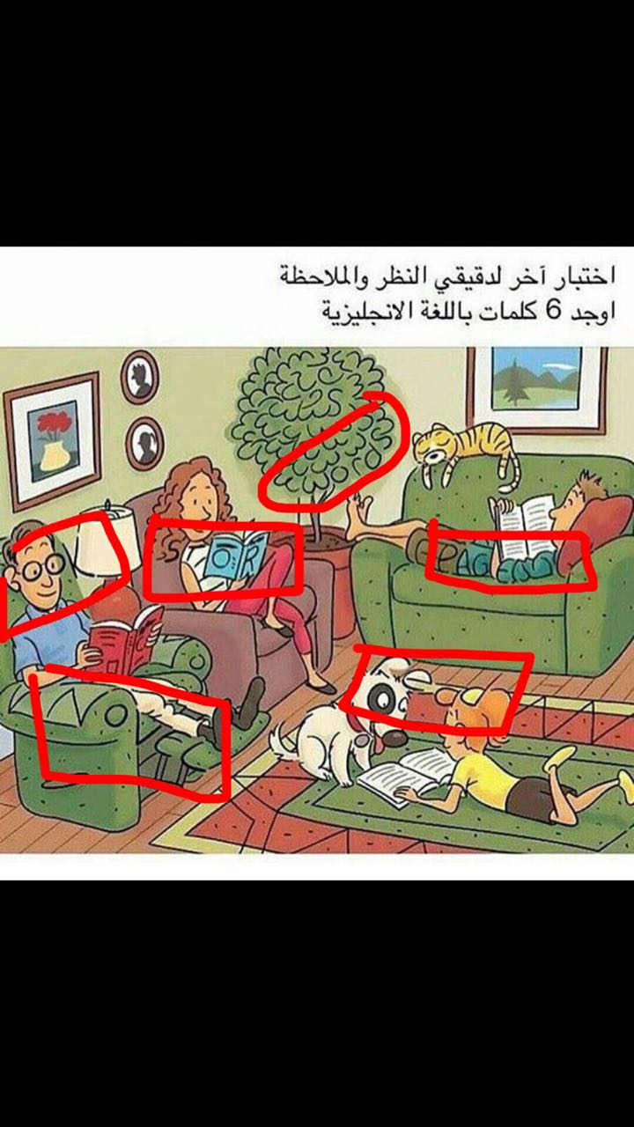
Book,Novel,Story,Read,Pages,Words

Slide 9
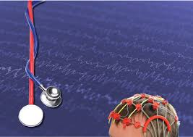
علاج أسباب التخلف العقلي

Slide 10


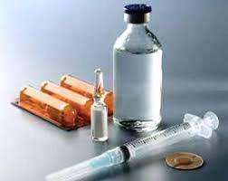
أدى التقدم في علوم: الأجنة والوراثة، الخلايا الحية، الغدد الصماء
مساعدة الأطباء في الكشف عن بعض العوامل المرضية:
الوراثية والمكتسبة.. والتي تؤذي خلايا الدماغ والجهاز العصبي
أثبتت دراسات كثيرة أن تشخيص هذه العوامل وعلاجها في سن مبكرة يقي أطفالنا من الإعاقة الفكرية.. ويتم تشخيصها بإجراء تحليلات بسيطة لدم وبول الطفل أو لدم أمه.

Slide 11

علاج بعض العوامل المسببة للإعاقة الفكرية:
١- علاج الفينيل كيتون يوريا:
- مرض وراثي.
- ناتج عن فشل عملية التمثيل الغذائي لحامض الفينيل ألانين.
- يتم الكشف عنه عن طريق استخدام اختبار جيثري.
- يدخل الجسم عن طريق الغذاء العادي.
- يتم امتصاصه عند الطفل العادي ويتحول إلى بروتينات مفيدة للجسم، أما الطفل المريض فيتراكم في جسمه ويؤذي خلاياه الدماغية فيؤدي إلى الإعاقة الفكرية.

Slide 12
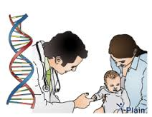
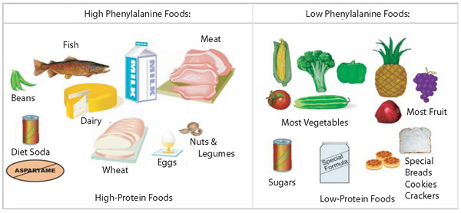
غالبًا ما يتم علاج هذا المرض عن طريق اتباع نظام غذائي خاص فور اكتشافه، ويفضل الطبيب في الغالب وضع الطفل في المستشفى حتى يتابع نسبة الفينيل لتصل للمستوى العادي وبذلك يطمئن على سير العلاج وعلى نجاة الطفل من الأضرار فيسمح له بالخروج من المستشفى، ويتابع علاجه بالعيادة الخارجية..
ويختلف ذلك من طبيب إلى آخر فبعضهم يقوم بفحص الطفل بنفسه والبعض الآخر يطلب من والدي الطفل تحليل دم ابنهما ثم إرسال النتيجة إليه..
ومن الضروري استمرار الطفل على النظام الغذائي الخاص حتى سن السادسة تقريبا لكن لا تصلح هذه القاعدة لجميع الأطفال،، فقد أثبتت دراسات كثيرة أن بعضهم يحتاج إلى سنوات أكثر؛ لذلك يجب أن يكون قرار وقف التغذية الخاصة بمعرفة الطبيب المعالج.

Slide 13

https://youtu.be/iqybSl1L90Q

Slide 14
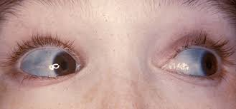
٢- علاج الجلاكتو سيميا:
- مرض وراثي
- ناتج عن فشل عملية تحويل الجلاكتوز إلى جليكوز.
- يدخل الجسم عن طريق الغذاء العادي.
- يؤذي خلايا الجهاز العصبي عند تراكمه ولمنع ذلك يتم تغذية الطفل عن طريق نظام غذائي خاص خالي من مادة الجلاكتوز فور اكتشاف المرض.
أظهرت الدراسات أن تشخيص هذا المرض وعلاجه في سن الرضاعة يؤدي إلى نمو الطفل جسميا وعقليا نموًا عاديا.

Slide 15
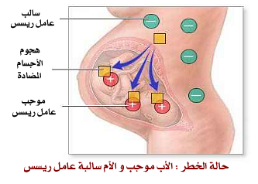
3- علاج انحلال الدم الولادي ( العامل الرايزيسي):

Slide 16
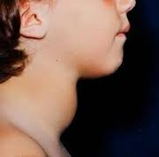
4- علاج نقص الثيروكسين :
ينتج هذا النقص عن تضخم الغدة الدرقية ، وقد ثبت من الدراسات أن علاج التضخم بإعطاء الطفل خلاصة الغدة الدرقية في فترة الرضاعه ، يؤدي إلى نموه جسميا وعقليا نموا عاديا .

Slide 17

الوقاية من الأمراض والحوادث

Slide 18

لاتقف جهود الوقاية من الإعاقة العقلية عند علاج الأمراض والإضطرابات التي تسبب الإعاقة العقلية بل يجب أن تتعداه الى وقاية الأجنة والأطفال من الإضطرابات البيولوجية والأمراض والحوادث الخطيرة التي تصيبهم قبل وأثناء وبعد الولادة

Slide 19
1- فحص الراغبين في الزواج للتحقق من سلامة الزوجين وخلوهما من الجينات المريضة (الطفرية) وتجانس فصائل الدم عندهما
2-التشجيع على الإغتراب في الزواج لتحسين النسل وتقليل احتمالات إلتقاء الجينات المريضة
3- عدم تشجيع الأمهات على الإنجاب بعد سن الأربعين

Slide 20
4- عدم تشجيع زواج ذوي الإعاقة العقلية أو عدم تشجيعهم على الإنجاب خاصةً إذا كان تخلفهم وراثياً لأن احتمالات إنجابهم لأطفال ذوي اعاقة عقلية كبيرة
5-العناية بالأم الحامل وعلاج الأمراض الني تعاني منها وحمايتها من الأمراض والحوادث التي تؤذي جنينها
هناك دراسة أشارت الى أن سوء التغذية للأم قد يؤدي للإعاقة العقلية لدى الجنين

Slide 21
6- العناية بالأم أثناء الولادة خاصة اذا كانت الولادة الأولى ووضعها تحت إشراف طبي لحماية الجنين من الإختناق والتسمم والضغوط التي تؤذي دماغه
7- فحص الأطفال روتيناً للكشف عن اضطرابات التمثيل الغذائي وعلاجها في الوقت المناسب قبل أن تؤذي خلايا الدماغ
8- العناية بالأطفال الصغار خاصة في فترة ال 5سنوات الأولى من العمر ووقايتهم من الأمراض

Slide 22

8- العناية بالأطفال الصغار خاصة في فترة ال 5سنوات الأولى من العمر ووقايتهم من الأمراض

Slide 23
شكرا لحسن استماعكم ☺

